Slide 1
Un ricercatore raccoglie dati sull’autoefficacia in un campione di pazienti che si sottopongono ad esami di screening per la gastrite.
DOMANDA: La media dell’autoefficacia di questo campione è differente dalla media della popolazione Italiana (µ=31.01; σ =3.93)?

Slide 2
Un ricercatore raccoglie dati sull’alessitimia in un campione di pazienti che si sottopongono ad una psicoterapia. Vengono effettuate due misure prima di iniziare la terapia e dopo un anno di terapia.
DOMANDA: La media dell’alessitimia dopo un anno è differente da quella che i pazienti avevano prima di iniziare la terapia?

Slide 3
Un altro ricercatore raccoglie dati sulla percezione di Controllo della Salute in un campione di pazienti che si sottopongono ad esami di screening per la gastrite ed in un gruppo di controllo appaiato.
DOMANDA: La media della percezione di controllo dei pazienti che si sottopongono a screening è diversa da quella del gruppo di controllo?

Slide 4
Un ricercatore raccoglie dati sull’alessitimia in un campione di pazienti che si sottopongono ad esami di screening per la gastrite e la poliposi. Dopo lo screening i pazienti vengono classificati in Sani e Malati.
DOMANDA: La media dell’alessitimia calcolata sui soggetti sani è differente da quella dei malati?

Slide 5
In una diversa situazione si raccolgono dati sull’ottimismo (OPT) in un campione di pazienti che si sottopongono ad esami di screening per problemi prostatici.
DOMANDA: La media di ottimismo di questo campione è differente dalla media della popolazione Italiana (µ=6.80)?

Slide 6
Un altro ricercatore raccoglie dati sull’ansia in un campione di pazienti che si sottopongono a gastroscopia. Vengono effettuate due misure una prima fare il test e dopo il test mentre sono in attesa dei risultati.
DOMANDA: La media dell’ansia mentre si aspettano i risultati è differente da quella che i pazienti avevano prima fare la gastroscopia?

Slide 7
T-test ad un campione
Un ricercatore raccoglie dati sull’autoefficacia in un campione di pazienti che si sottopongono ad esami di screening per la gastrite.
DOMANDA: La media dell’autoefficacia di questo campione è differente dalla media della popolazione Italiana (µ=31.01; σ =3.93)?

Slide 8
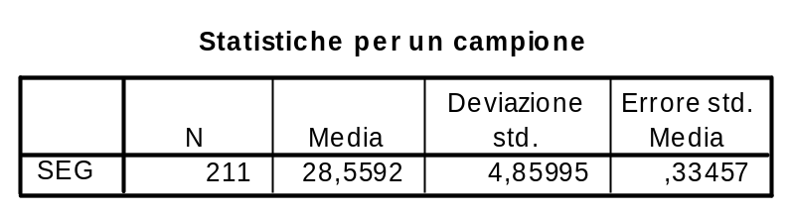
T-test ad un campione
Il primo output riguarda le statistiche descrittive del campione
Nome della Variabile Oggetto del Test
SEG = Autoefficacia
Errore Standard della Media
ESM=0.33
Grandezza del Campione
211 pazienti
Media del Campione
M=25.56
Deviazione Standard del Campione
DS=4.85

Slide 9
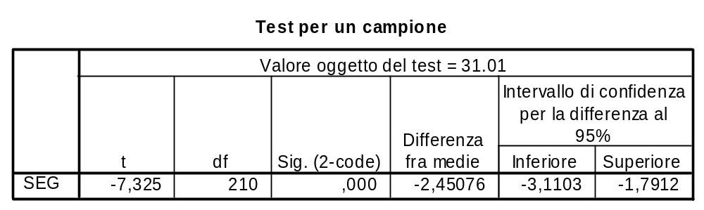
T-test ad un campione
Il secondo output riguarda il test statistico di significatività
Con il 95% di probabilità si stima che la differenza M-µ varia tra
-3.11 e -1.79 (non deve comprendere lo 0)
Media della Popolazione
µ =31.01
Differenza tra la media del campione e la media della popolazione.
(M- µ)
Valore calcolato della t di Student
(M- µ)/ES
Gradi di Libertà
N-1=211-1=210
Probabilità, sotto H0 , di ottenere risultati almeno estremi quanto quello osservato (deve essere <.05 o <.01)

Slide 10
T-test ad un campione
Il secondo output riguarda il test statistico di significatività
Poiché la probabilità che H0 sia vera è <.01 possiamo concludere che la media del campione è diversa da quella della popolazione. I pazienti che si recano a fare lo screening si percepiscono come meno auto-efficaci nel gestire la propria salute rispetto alla popolazione italiana

Slide 11
T-test ad un campione
Un altro ricercatore raccoglie dati sulla percezione di Controllo della Salute in un campione di pazienti che si sottopongono ad esami di screening per la gastrite.
DOMANDA: La media della percezione di controllo di questo campione è differente dalla media della popolazione Italiana (µ=20.06)?
RISPOSTA: t-test ad un campione

Slide 12

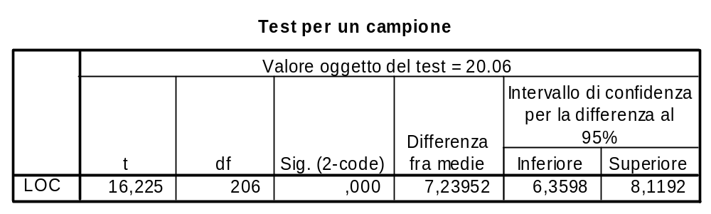
T-test ad un campione
I pazienti che si recano a fare lo screening si percepiscono come ___________________________personalmente responsabili (LOC) nel gestire la propria salute rispetto alla popolazione italiana

Slide 13
In una diversa situazione si raccolgono dati sull’ottimismo (OPT) in un campione di pazienti che si sottopongono ad esami di screening per problemi prostatici.
DOMANDA: La media di ottimismo di questo campione è differente dalla media della popolazione Italiana (µ=6.80)?

Slide 14

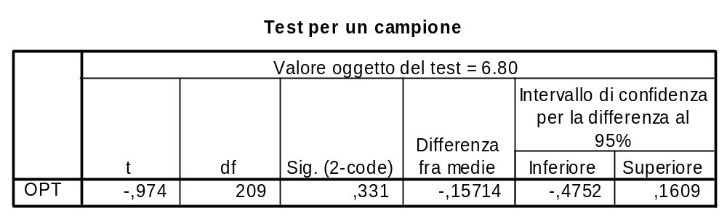
T-test ad un campione
I pazienti che si recano a fare lo screening si percepiscono come ________________________Ottimisti (OPT) rispetto alla popolazione italiana

Slide 15
T-test a due campioni indipendenti
Un ricercatore raccoglie dati sull’alessitimia in un campione di pazienti che si sottopongono ad esami di screening per la gastrite e la poliposi. Dopo lo screening i pazienti vengono classificati in Sani e Malati.
DOMANDA: La media dell’alessitimia calcolata sui soggetti sani è differente da quella dei malati?

Slide 16
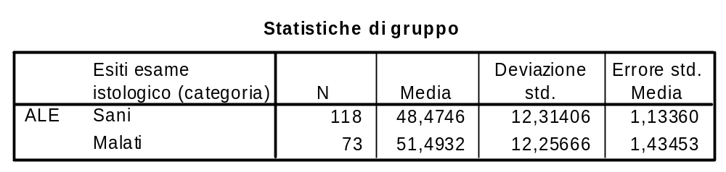
T-test a due campioni indipendenti
Il primo output riguarda le statistiche descrittive dei due campioni
Nome della Variabile Oggetto del Test
ALE = Alessitimia
ESM dei due campioni
ESM0=1.13 e ESM1=1.43
Livelli della Variabile Oggetto del test
0=Sani
1=Malati
Numerosità dei due campioni
N0=118 e N1=73
Media dei due campioni
M0=48.47 e M1=51.49
DS dei due campioni
S0=12.31 e S1=12.26

Slide 17
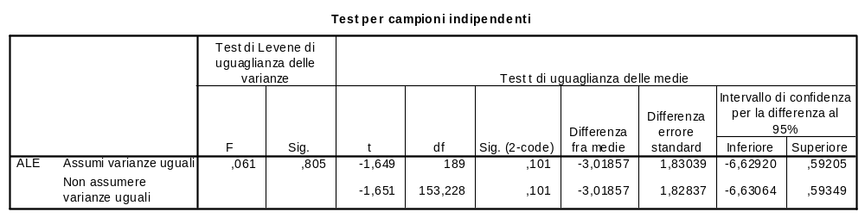
T-test a due campioni indipendenti
Il secondo output riguarda il test di significatività
Un test preliminare verifica che le varianze dei due campioni siano omogenee. Ha delle conseguenze su quale formula del t-test si deve usare.
F = rapporto tra la varianza con meno GdL (Malati, N=73) e la varianza con più GdL (Sani, N=118)
Probabilità, sotto H0, di ottenere un risultato almeno estremo quanto quello osservato

Slide 18
T-test a due campioni indipendenti
Il secondo output riguarda il test di significatività
Dato che le varianze sono omogenee, leggiamo il t-test che assume varianze uguali
Valore calcolato della t di Student
(M- µ)/ES
Probabilità, sotto H0 , di ottenere risultati almeno estremi quanto quello osservato (deve essere <.05 o <.01)
M0-M1 = 48.47-51.49 = -3.02
ESM(M0-M1)
(Si veda formula t)
Gradi di Libertà
N-2=211-1=210

Slide 19
T-test a due campioni indipendenti
Il secondo output riguarda il test di significatività
Poiché la probabilità che H0 sia vera è >.05 possiamo concludere che la media dei sani è uguale a quella della malati. I pazienti che hanno un esame istologico positivo (malati) hanno lo stesso livello di Alessitimia dei pazienti che hanno un esame istologico negativo.

Slide 20
T-test a due campioni indipendenti
Un altro ricercatore raccoglie dati sulla percezione di Controllo della Salute in un campione di pazienti che si sottopongono ad esami di screening per la gastrite ed in un gruppo di controllo appaiato.
DOMANDA: La media della percezione di controllo dei pazienti che si sottopongono a screening è diversa da quella del gruppo di controllo?

Slide 21
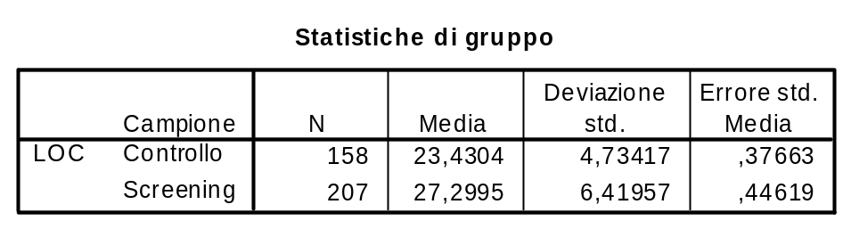

T-test a due campioni indipendenti
I pazienti che si recano a fare lo screening si percepiscono come ___________________________ personalmente responsabili (LOC) nel gestire la propria salute rispetto gruppo di controllo.

Slide 22
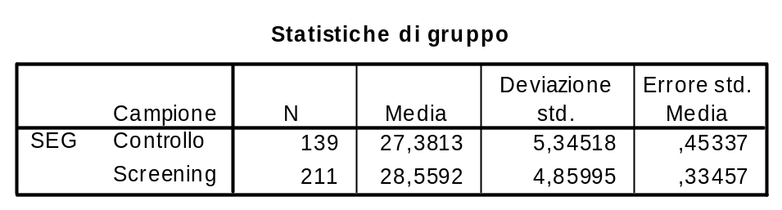
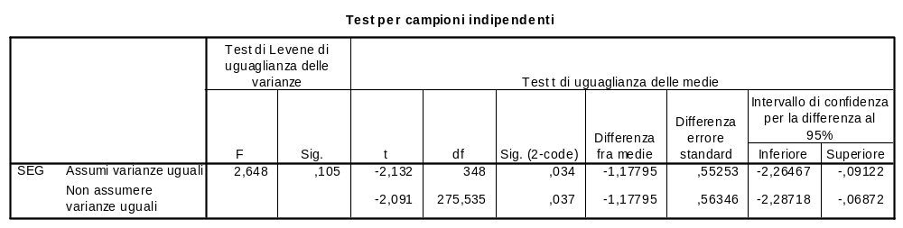
T-test a due campioni indipendenti
I pazienti che si recano a fare lo screening si percepiscono come ___________________________ auto-efficaci (SEG) nel gestire la propria salute rispetto gruppo di controllo.

Slide 23
T-test a due campioni dipendenti
Un ricercatore raccoglie dati sull’alessitimia in un campione di pazienti che si sottopongono ad una psicoterapia. Vengono effettuate due misure prima di iniziare la terapia e dopo un anno di terapia.
DOMANDA: La media dell’alessitimia dopo un anno è differente da quella che i pazienti avevano prima di iniziare la terapia?

Slide 24
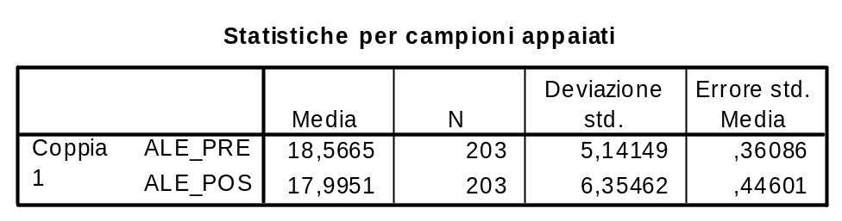
T-test a due campioni dipendenti
Il primo output riguarda le statistiche descrittive dei due campioni
Coppia di Variabili Oggetto del test
ALE_PRE = Prima
ALE_POS = Dopo
Media dei due campioni
di misure
Mt0=48.47 e Mt1=51.49
Numerosità dei due campioni di misure
Nt0=Nt1=203
DS dei due campioni di misure
St0=5.14 e St1=6.35

Slide 25
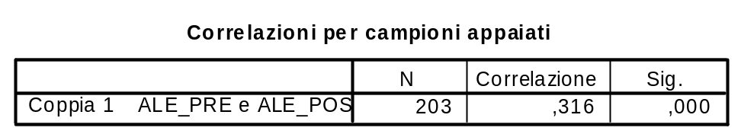
T-test a due campioni dipendenti
Il secondo output riguarda la correlazione (dipendenza) tra le due variabili (campioni) che compongono la coppia
Coppia di Variabili Oggetto del test
ALE_PRE = Prima
ALE_POS = Dopo
Numerosità dei due campioni di misure
N=203
Correlazione tra le Variabili che compongono la coppia.
Probabilità di osservare correlazioni almeno estreme quanto quella trovata

Slide 26
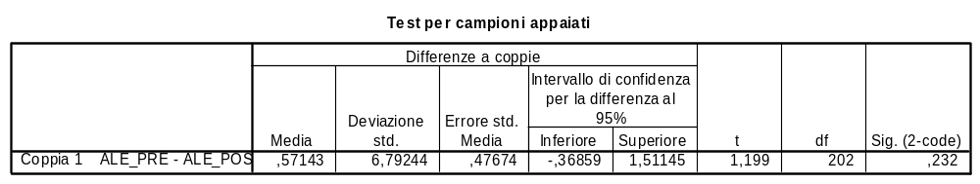
T-test a due campioni dipendenti
Il terzo output riguarda il test di significatività
Variabile Differenza
Prima-Dopo = ALE_PRE -ALE_POS
DS della Variabile
Differenza = 6.79
gdl = N-1 = 202
Valore calcolato della t =
0.57
Probabilità, sotto H0 , di ottenere risultati almeno estremi quanto quello osservato (deve essere <.05 o <.01)
Media della Variabile Differenza =
0.57

Slide 27
T-test a due campioni dipendenti
Il terzo output riguarda il test di significatività
Poiché la probabilità che H0 sia vera è >.05 possiamo concludere che la media del pre-test è uguale a quella del post-test. I pazienti che si sottopongono a psicoterapia, dopo un anno, hanno lo stesso livello di Alessitimia che avevano prima di iniziare la terapia.

Slide 28
T-test a due campioni dipendenti
Un altro ricercatore raccoglie dati sull’ansia in un campione di pazienti che si sottopongono a gastroscopia. Vengono effettuate due misure una prima fare il test e dopo il test mentre sono in attesa dei risultati.
DOMANDA: La media dell’ansia mentre si aspettano i risultati è differente da quella che i pazienti avevano prima fare la gastroscopia?

Slide 29
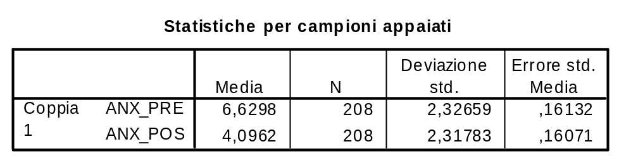
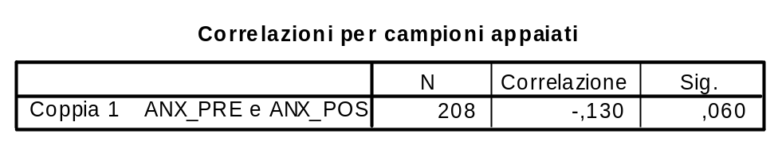
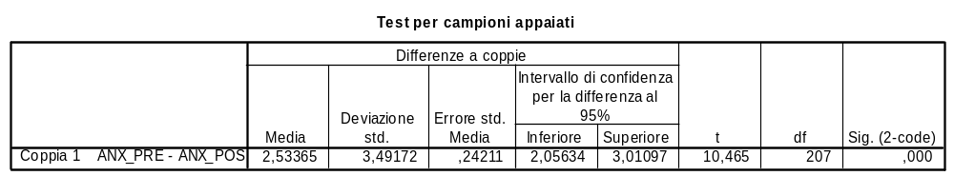
T-test a due campioni dipendenti
I pazienti che si recano a fare la gastroscopia si percepiscono come ___________________________ prima di fare l’esame rispetto a dopo aver fatto l’esame.

Slide 30
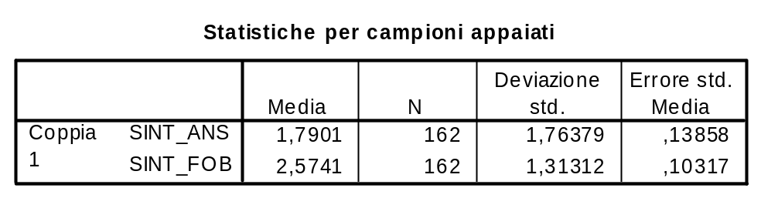
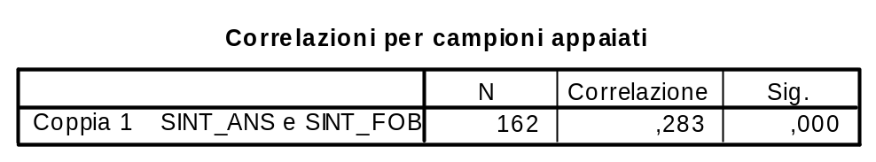
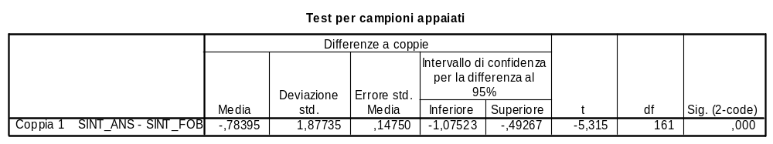
T-test a due campioni dipendenti
Tra tutti pazienti con disturbo ossessivo-compulsivo, il numero di sintomi d’ansia (SINT_ANS) ed il numero di sintomi fobici (SINT_FOB) si manifestano in numero _____________________________________ .

Slide 31
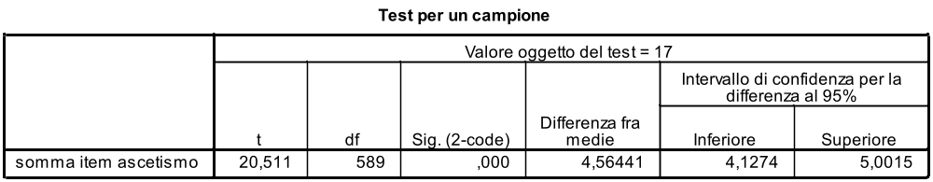
Confronto la media osservata in un campione sul punteggio di ascetismo, con il punto di indifferenza della scala (=17)
Il campione mostra punteggi più alti di ascetismo rispetto al punto di indifferenza
Il punteggio nel campione è più alto, ma in modo non significativo
L’ipotesi alternativa è vera con una probabilità pari a .000
Dovevo usare un test diverso, basato sulla mediana

Slide 32
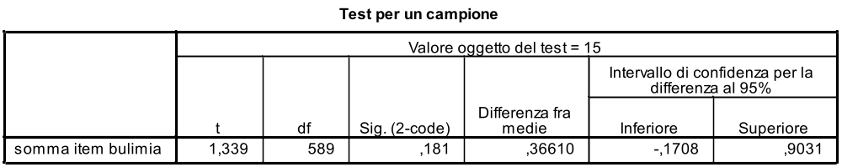
Sapendo che la media in un test di “rischio bulimia” è 14,5, cosa possiamo affermare di un campione con media 15.5? Il t-test per un campione ci suggerisce che?
L’ipotesi nulla è vera con una probabilità del 18%
Bisogna rifiutare l’ipotesi nulla
Il livello medio di bulimia del campione è equivalente a quello della popolazione
Il livello di bulimia osservato nel campione è maggiore di quello nella popolazione

Slide 33
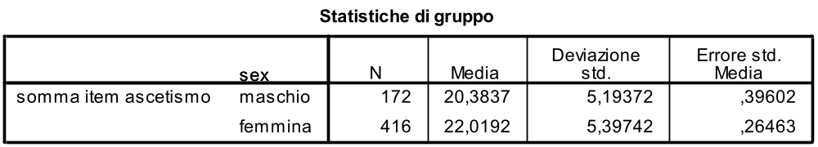
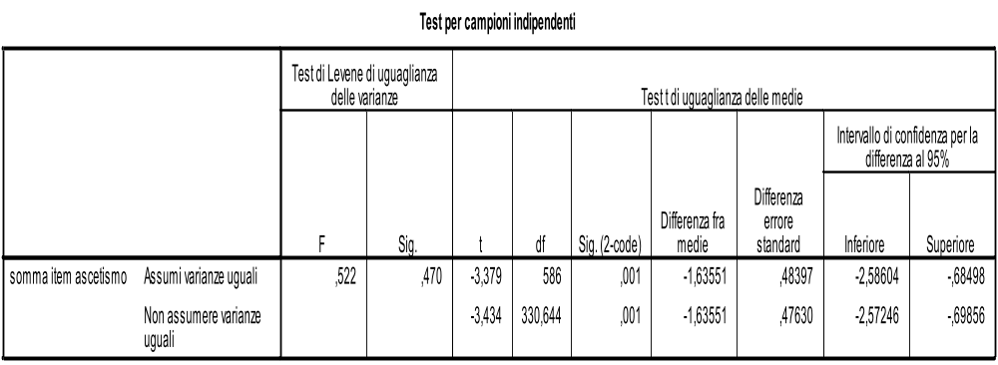
Vogliamo indagare eventuali differenze fra maschi e femmine nella dimensione “ascetismo”. I risultati di un t-test per campioni indipendenti ci rivelano che:
Non vi è alcun effetto significativo
Le femmine hanno medie più elevate, ma la differenza non è significativa
Le femmine hanno medie più elevate
I Maschi hanno medie significativamente più elevate

Slide 34
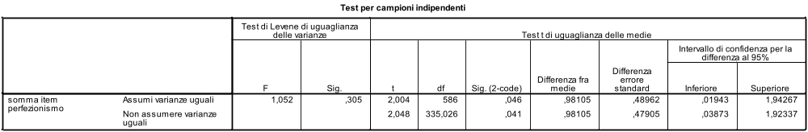
Indaghiamo ora l’effetto del genere sessuale sui punteggi di perfezionismo. Scegliendo un t-test per campioni indipendenti:
Commettiamo un errore, perché il genere sessuale è una variabile categoriale
Scopriamo un’influenza significativa del genere
Le femmine hanno medie più elevate
I Maschi hanno medie più elevate, ma non in modo significativo

Slide 35
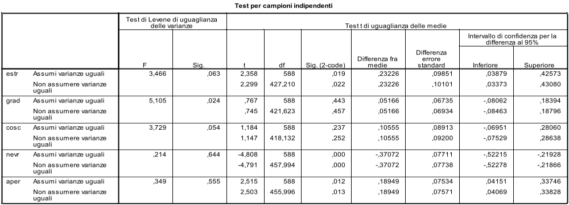
Confrontiamo due gruppi, uno diagnosticato con problemi di anoressia, l’altro “sano”, sui punteggi dei Big Five. Ne concludiamo che:
La diagnosi si riflette solo sui punteggi di estroversione
La diagnosi pare influenzare i punteggi di gradevolezza, e di coscienziosità
La diagnosi si riflette sull’estroversione, il nevroticismo e l’apertura
I risultati non sono interpretabili sotto l’ottica della significatività statistica

Slide 36
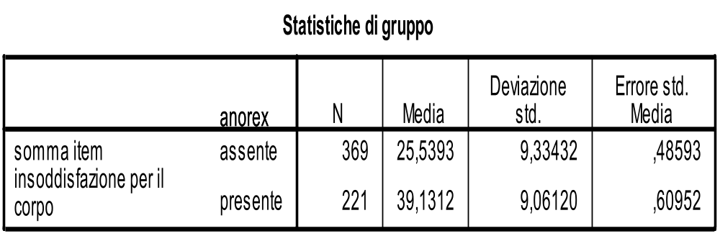
Individui a rischio di anoressia (anorex “presente”) differiscono sui punteggi di insoddisfazione per il proprio corpo? Un t-test per campioni indipendenti ci informa che: t(598)=17.30, p < .0001. Osservando le medie ne concludiamo che…
Persone a rischio di anoressia sono meno soddisfatte del proprio corpo
Persone a rischio di anoressia sono tendenzialmente meno soddisfatte del proprio corpo, ma la differenza non è significativa
Devo rifiutare l’ipotesi nulla, ma nessuna altra conclusione è possibile
Devo accettare l’ipotesi nulla e calcolare una correlazione

Slide 37
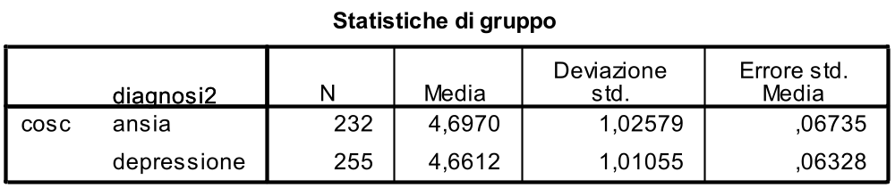
Confrontiamo i punteggi di coscienziosità di individui con diagnosi di depressione e con diagnosi di ansia. Un t-test per campioni indipendenti ci informa che: t(478)=.308, p = .698. Osservando le medie ne concludiamo che…
Bisogna rifiutare l’ipotesi nulla
Non è necessario guardare le medie per interpretare il risultato
Gli ansiosi sono più coscienziosi dei depressi
Non potevo eseguire il t-test perché le numerosità dei gruppi sono diseguali

Slide 38
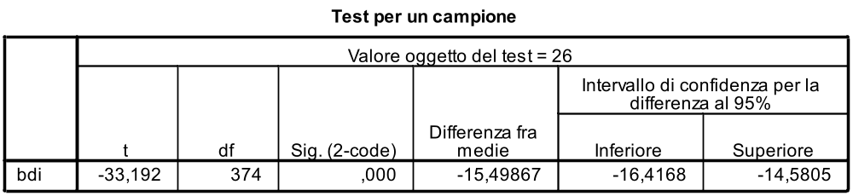
Per essere certi che il nostro campione non sia un campione “clinico” per quanto riguarda la depressione, confrontiamo la sua media al BDI con il cut-off stabilito per una prima diagnosi di tendenza alla depressine (bdi=26).
Il nostro campione va giudicato come “clinico”
Bisogna accettare l’ipotesi nulla
Si tratta di un campione sub-clinico
Il campione analizzato è gravemente depresso

Slide 39
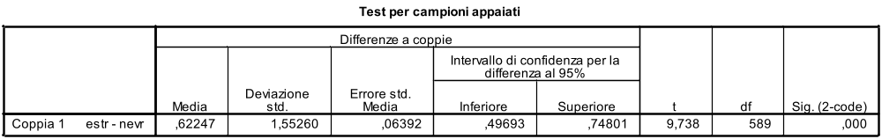
Immaginiamo che i punteggi di estroversione e quelli di nevroticismo siano differenti nella popolazione. Un t-test per misure ripetute ci dice che:
Sì, sono differenti
Non sono uguali, ma non differiscono in modo significativo
Un modello ANOVA misto sarebbe più informativo
Devo accettare l’ipotesi nulla

Slide 40
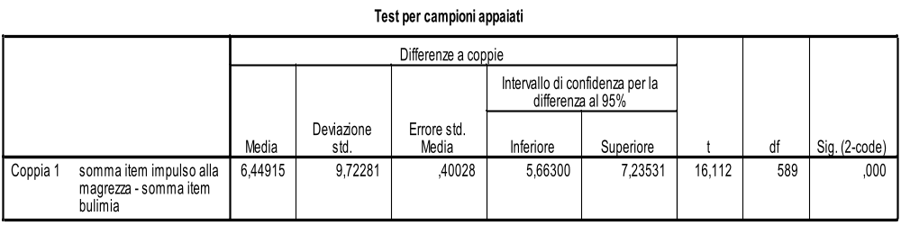
Siamo curiosi di accertare se la vulnerabilità all’anoressia sia più o meno forte di quella alla bulimia. Un t-test per campioni dipendenti che confronta le due misure ci suggerisce che:
Il rischio di bulimia è più alto di quello di anoressia
Il rischio di anoressia è più alto di quello di bulimia
Nessuna delle altre risposte
L’analisi della correlazione sarebbe più opportuna

Slide 41
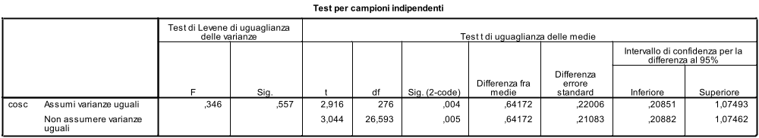
Stavolta invece ci chiediamo se individui con diagnosi di depressione o di disturbo alimentare differiscano nella coscienziosità. Le medie sono: Depressione: 4.67; Disturbo alimentare: 4.03. Il t-test per campioni indipendenti ci aiuta a capire che…
L’ipotesi nulla è vera con una probabilità del 4 per 1000
Bisogna accettare l’ipotesi nulla
Il disturbo alimentare si associa a livelli di coscienziosità più bassi
Sarebbe stato più corretto un test a misure ripetute, vista la correlazione fra depressione e disturbo alimentare

Slide 42
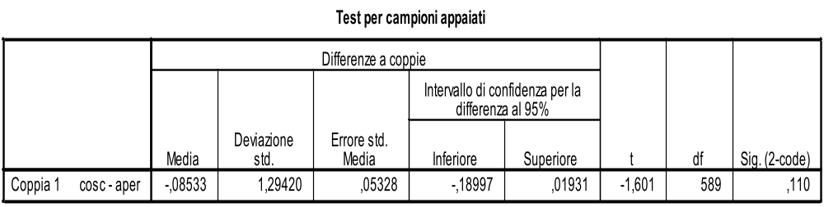
Abbiamo il sospetto che i punteggi di Apertura mentale e quelli di coscienziosità siano connessi. Un t-test per campioni dipendenti ci suggerisce che:
I due punteggi non sono fra loro in relazione
Sì, i due punteggi sono significativamente connessi l’un l’altro
L’analisi della correlazione sarebbe più opportuna
L’analisi della varianza sarebbe più opportuna

Slide 43
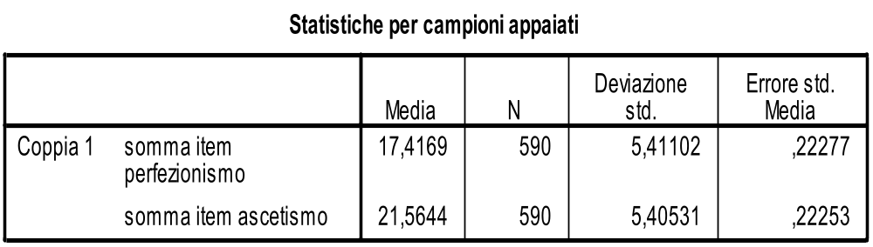
Studiando un campione non clinico, ipotizziamo che i punteggi di ascetismo siano più bassi di quelli di perfezionismo. Da un t-test per misure ripetute otteniamo: t=6.65, p <.001. Cosa possiamo concluderne?
L’ipotesi nulla va rigettata, e va accettata la nostra ipotesi alternativa
Devo eseguire dei test post-hoc per comprendere la relazione fra le medie
Le due medie vanno considerate uguali
Le due medie sono diverse, ma H1 va rigettata

